Slide 1
01
Организация и
Единство

Slide 2
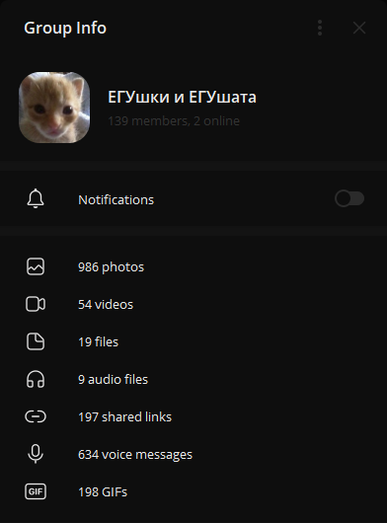
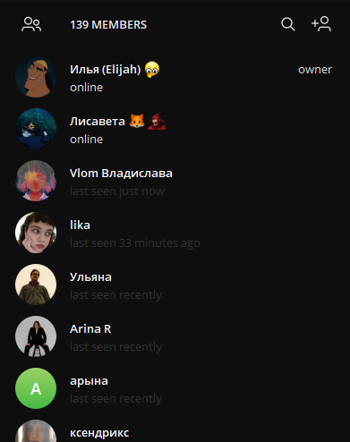
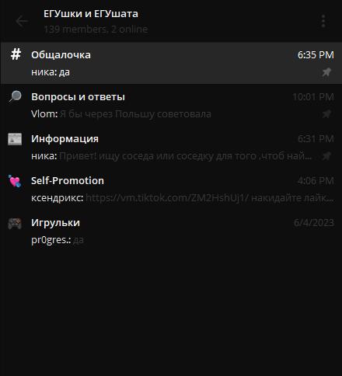
Я - создатель беседы абитуриентов 2023-2024.
Вступить в нашу телеграм беседу можно по ссылке.
(Дисклеймер: молодежный сленг )

Slide 3
02
Креативность и
Творчество

Slide 4
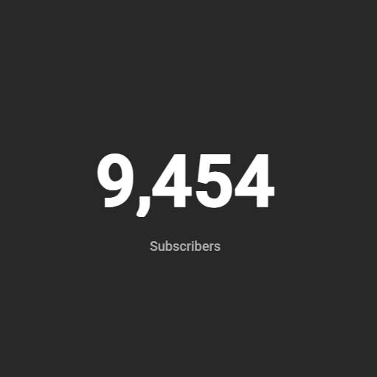

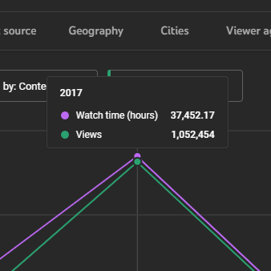
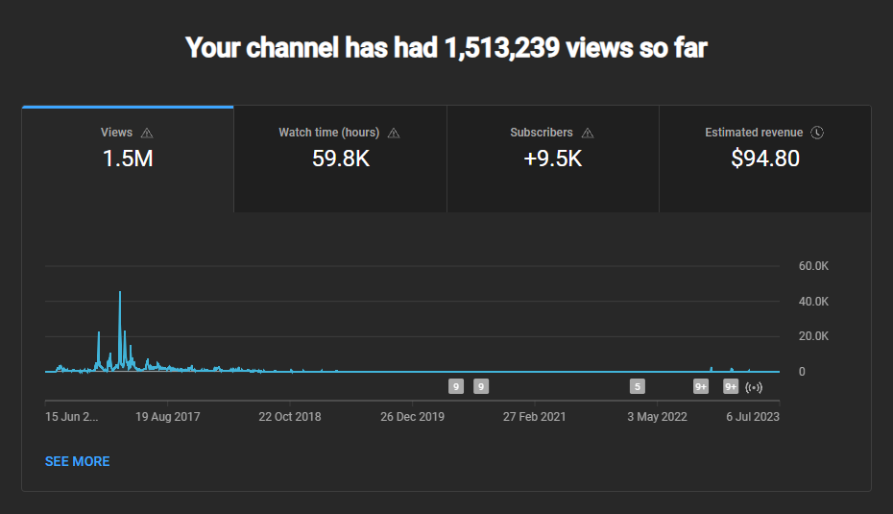
Мой Youtube канал посвященный играм.
На данный момент на нём порядка 9.5к подписчиков
За 2017 год канал собрал 1 миллион просмотров
За время своего существования канал набрал 1.5 миллиона просмотров
Мой Youtube канал можно увидеть по ссылке.

Slide 5
03
Киберспорт и
Лидерство

Slide 6
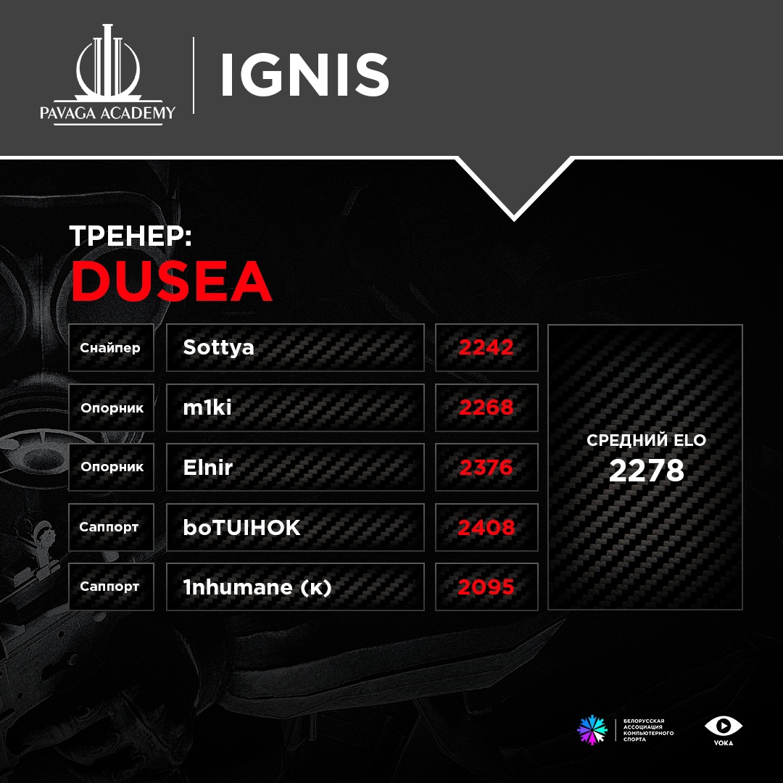
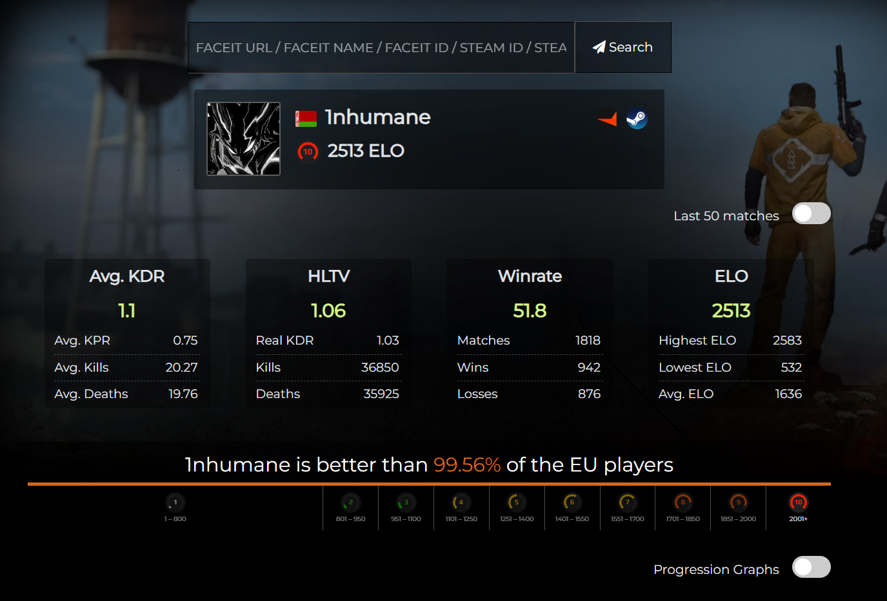
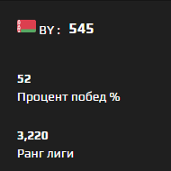
Вхожу в 0.45% лучших игроков Европы
Был капитаном
В академическом составе PAVAGA
Вхожу в топ 550 игроков Беларуси
Мою подробную статистику по игре и рейтингу можно увидеть по ссылке.
Пост про создание команд в академии PAVAGA можно увидеть по ссылке.
Мой профиль на киберспортивной площадке FACEIT можно увидеть по ссылке.

Slide 7
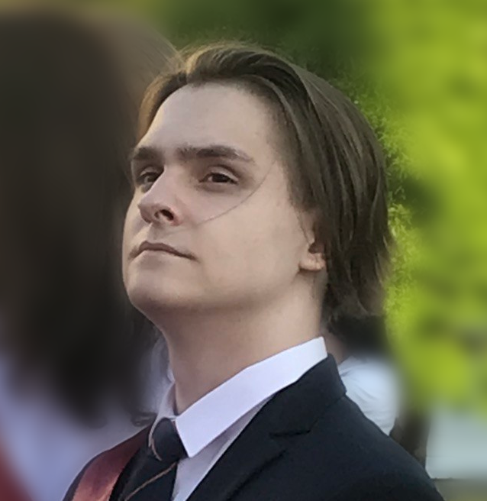
Спасибо за внимание!
Остались вопросы? С радостью на них отвечу!
Драницкий Илья
Dranitski Ilya

